Slide 1
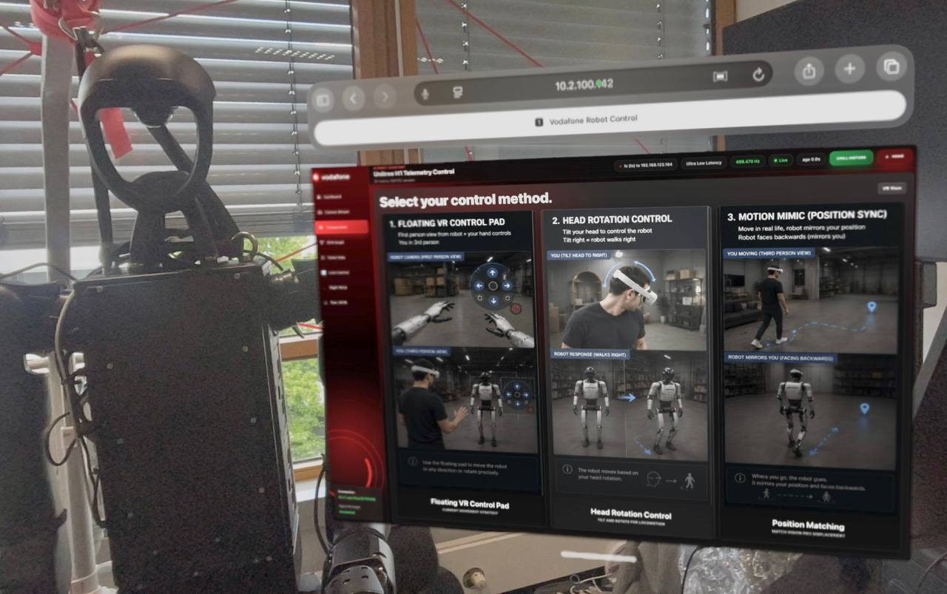
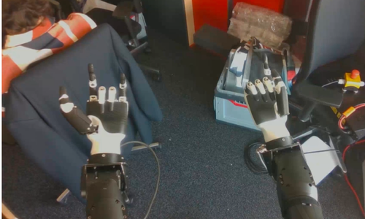
VISION PRO TELEOPERATION
Vision Pro steuert
Roboterhände
Handskelette und Wrist Pose werden latenzarm in Zielposen für Roboterhand und -arm übersetzt.
1
Räumliche Handpose-Erfassung
Das 3D-Skelett beider Hände, Pinch, Finger-Curl und Wrist Pose werden in Szenenkoordinaten gelesen.
2
Retargeting mit niedriger Latenz
Der Pose-Stream wird gefiltert, skaliert und innerhalb der Gelenkgrenzen auf Inspire-Handziele abgebildet.
Live-Roboteransicht: Beide Roboterhände werden über Vision-Pro-Handtracking auf die Gesten des Operators gemappt.
3
Roboterhände im Regelkreis
Kamera- und XR-Feedback laufen im selben Loop; der Operator sieht die Roboterhände wie die eigenen Hände.
Natürliche Handbewegung wird zu sicherer Roboterbewegung.

Slide 2
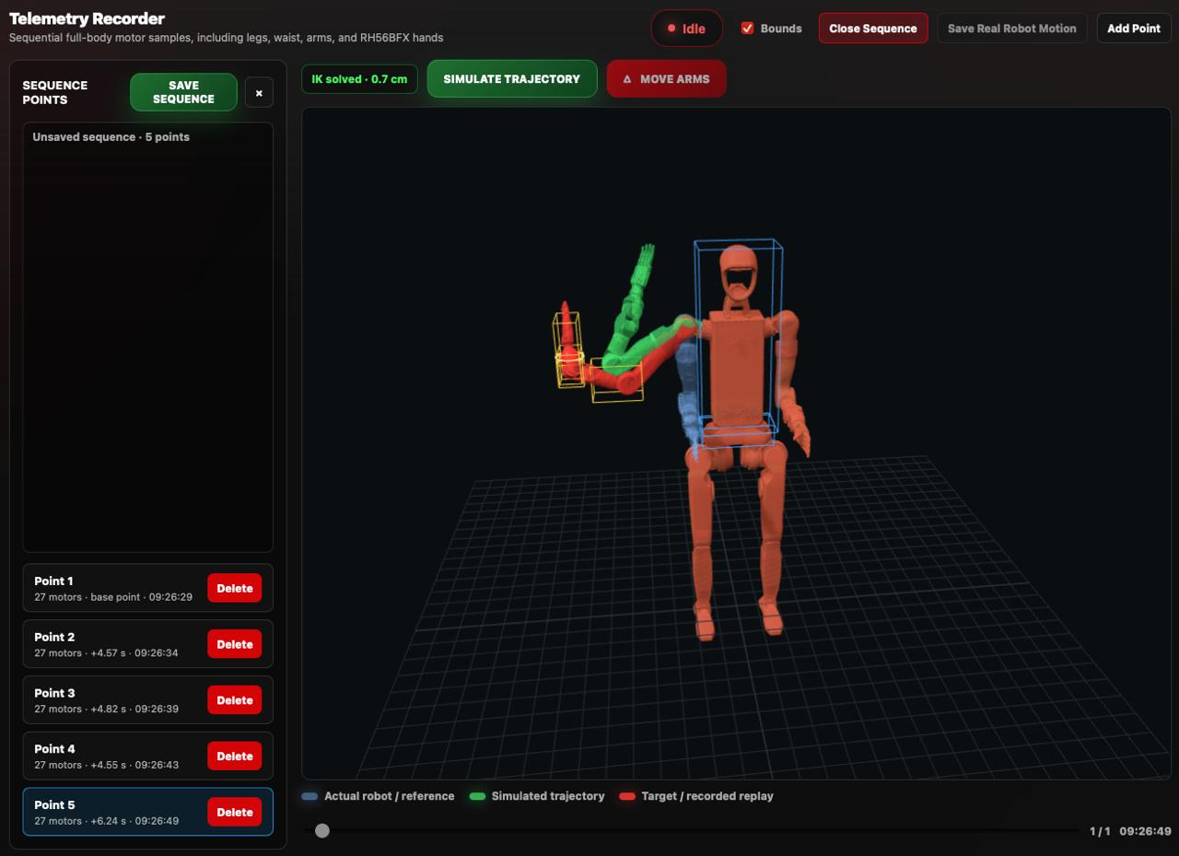
ROBOTER-TELEMETRIE-WORKFLOW
Telemetry Recorder
validiert Bewegung
Die Ansicht bündelt Sequenzaufbau aus Motor-Samples, Simulationsprüfung und sichere Speicherung echter Roboterbewegung in einem Workflow.
Sequenzierte Bewegungspunkte
Jeder Punkt speichert 27 Motoren, Zeitstempel und Replay-Reihenfolge; der ausgewählte Punkt ist sofort sichtbar.
IK- und Grenzwertprüfung
IK-Fehler werden auf Zentimeter-Ebene gezeigt; aktive Bounds schützen sichere Gelenklimits.
Simulation und Replay im Vergleich
Referenz, Simulation und Zielbewegung werden in derselben Szene übereinander lesbar.
Live-Operatoransicht: links die Sequenzliste, in der Mitte 3D-Roboter-Replay, oben Sicherheits- und Speicheraktionen.
Übergabe an den realen Roboter
Add Point, Simulate Trajectory, Move Arms und Save Real Robot Motion bleiben in einem Operator-Flow.
Ziel: Aufnahme, Sichtbarkeit und Simulation sind vor der Bewegung validiert.

Slide 3
XR-GEHSTEUERUNG
Drei XR-Modi
für den Robotergang
Der Operator wechselt zwischen manueller Eingabe, Blickrichtung und Positions-Synchronisation.
1
Floating VR Control Pad
Ein virtuelles Pad steuert Geschwindigkeit und Richtung; ideal für Demo, enge Räume und präzise Fahrt.
2
Head Rotation Control
Die Blickrichtung wird in Gehabsicht übersetzt; der Operator lenkt den Roboter mit dem Kopf.
Die Vision-Pro-Oberfläche liegt über der Roboterszene; drei Kontrollmodi werden in einer Auswahl verglichen.
3
Motion Mimic / Position Sync
Position und Orientierung des Operators werden auf Roboterbewegung gemappt und stärken Telepresence.
Moduswahl nach Aufgabe, Umgebung und Operator-Erfahrung.

Slide 4
FUNKTIONSUMFANG
FUNKTIONSUMFANG
FUNKTIONSUMFANG
Funktionen ausser Camera Stream, Teleoperation und Recording-Flows
Weitere Produktfunktionen
Weitere Produktfunktionen
Ohne Camera Stream, Teleoperation und Recording-Flows.
Ohne Camera Stream, Teleoperation und Recording-Flows.
Produktschichten, die das Robotererlebnis ohne Kamera-Stream, Teleoperation und Recording-Sequenzen erklären.
Cockpit und KI
Robot Twin
Cockpit und KI
Robot Twin
Live Dashboard
Integration und Demo-Vorbereitung
Cockpit und KI
Robot Twin
KI-Chatbot
Digitale Roboteransicht
KI-Chatbot
Digitale Roboteransicht
Natürliche Befehle und Antworten über den KI-Chatbot
Die Szene über die digitale Roboteransicht lesen
Live-Roboterzustand lesbar machen
Infrastruktur über ROS Visibility sichtbar machen
Informationsfluss / RAG
Situationsbewusstsein
Informationsfluss / RAG
Situationsbewusstsein
Ein Cockpit-Erlebnis
Roboterkontext bündeln
Robot-Kontext über Informationsfluss und RAG bündeln
Roboterzustand visuell verfolgen
Systemgesundheit und Verbindung verfolgen
Modulare Steuerungsschichten
Ein Cockpit-Erlebnis
Roboterkontext bündeln
Digitale Szene und Zustandsgefühl über den Robot Twin
Situationsbewusstsein auf einen Blick geben
Schnelles Kontrollgefühl im Operator-Screen geben
Ein-Screen-Erlebnis für Pilot und Demo
Operator-Entscheidungen in einem Cockpit bündeln
Realen Roboter und digitalen Kontext zusammenführen
Logs, Status und Fehler in einer Erfahrung verbinden
Produktgefühl durch eine Premium-Control-Layer
Live Dashboard
Integration und Demo
Live Dashboard
Integration und Demo
Live-Roboterzustand
ROS Visibility
Live-Roboterzustand
ROS Visibility
Systemgesundheit
Modulare Steuerungsschichten
Systemgesundheit
Modulare Steuerungsschichten
Log- und Fehlersichtbarkeit
Demo-reifes Produktgefühl
Log- und Fehlersichtbarkeit
Demo-reifes Produktgefühl
Ausser Umfang: Camera Stream, Teleoperation / Remote Presence, Recording-Sequenzen, IK/Simulation und XR-Gehmodi.

